Slide 1
HISTORIA ARGENTINA Y LATINOAMERICANA
Profesorado de Lenguas Vivas N°6007
Profesorado de Inglés
Prof. SILVIA VACA
2015

Slide 2
Curso: 1 año división:“D”
Integrantes del Grupo:
Sofía Ávila
Melisa Luna
Antonella Esquilache
Bernardo Rubín
Marco Gómez
Lucas Gómez
Nazareno Sarmiento

Slide 3
20 DE noviembre de 1849 día de la soberanía nacional vuelta de obligado

Slide 4
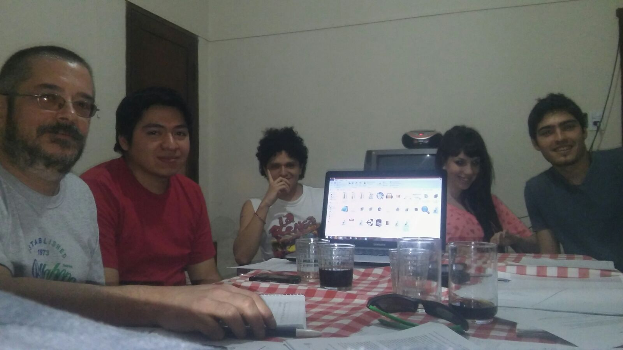
Desarrollo y resultados de las actividades realizadas
Grabando el “programa radial”

Slide 5
Mediante la realización de un “simulado programa radial” sobre el tema asignado del Día de la Soberanía Nacional Vuelta de Obligado;
Se pudo asimilar contenidos de una manera más didáctica,
Resultó ser una actividad interactiva que resumió de manera concisa el tema propuesto,
Se aprende la historia desde una mirada mas dinámica sin dejar de lado la información relevante recopilada y la buena organización.

Slide 6
Desde nuestros puntos de vista respecto al trabajo podemos resaltar lo siguiente:
La actividad en equipo para realizar un trabajo,
La cooperación grupal hacia un mismo fin,
La distribución de tareas para la agilización del trabajo.
El compañerismo y compartir un momento académico fuera del horario de clases el cual fue ameno.

Slide 7
Curso: 1 año división:“D” Profesorado de inglés
Integrantes del Grupo:
Sofía Ávila
Melisa Luna
Antonella Esquilache
Bernardo Rubín
Marco Gómez
Lucas Gómez
Nazareno Sarmiento

